Slide 1

PET DATING
Capstone project presentation

Slide 2
PET DATING
Supervisor: Mr. Phan Duy Hung
Team member:
Nguyễn Đức Thịnh
Nguyễn Đỗ Anh Khương
Khương Trung Hiếu
Trịnh Văn Anh
Nguyễn Hoàng Phong

Slide 3
TABLE OF CONTENTS
01
Project Overview
02
Project Management
03
Software Requirement
04
Software Design
05
Software Testing
06
Demo & QA

Slide 4
I. Project Overview

Slide 5
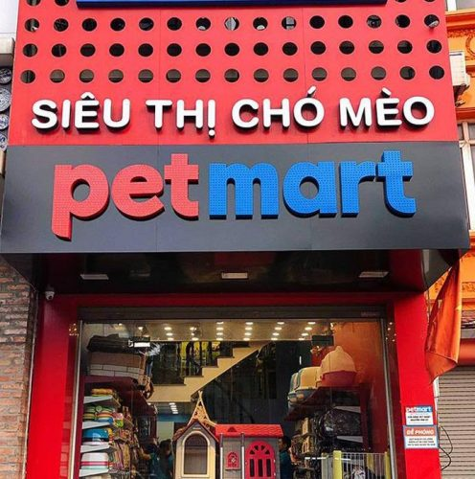
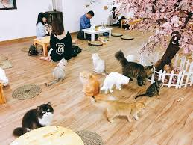
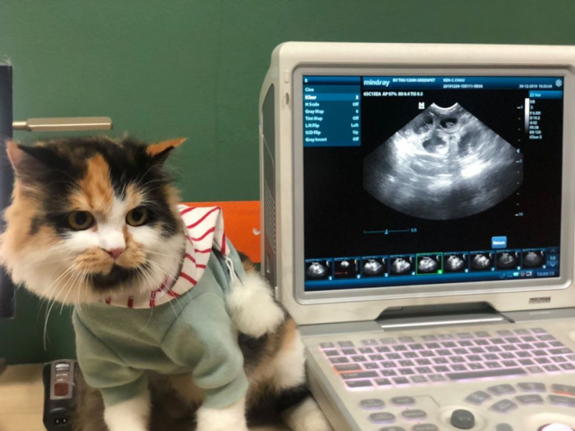
Introduction
Pet Mart
3 Đại Cồ Việt
Hanvet Clinic
126 Nguyễn Đình Hoàn
EOEO Coffee
6/84 Ngõ 106 Hoàng Quốc Việt
Notes:
Trong xã hội hiện đại, thú cưng đã là một phần không thể thiếu trong cuộc sống, đặc biệt đối với những người còn độc thân. Để tạo điều kiện thuận lợi cũng như kiếm lới từ số lượng lớn những người có mối quan tâm đặc biệt với những chú mèo, chó đáng yêu này. Rất nhiều địa điểm đã được tạo nên với đa dạng các mục đích để thỏa mãn nhu cầu của cả thú cưng và chủ của chúng như …

Slide 6
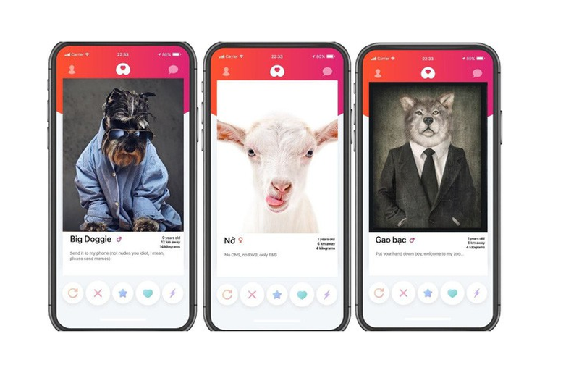
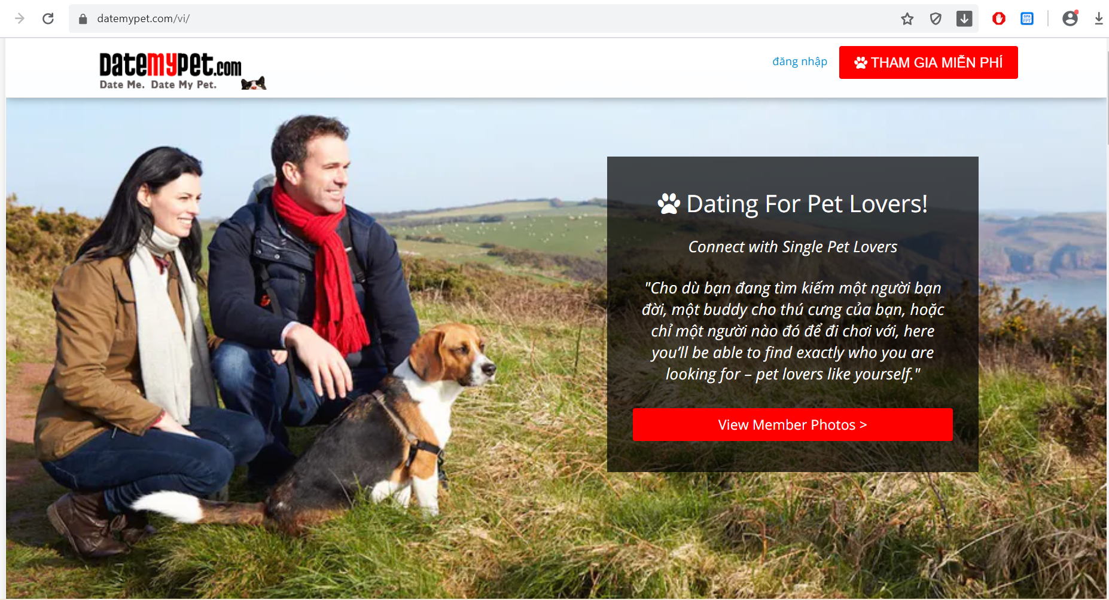


Existing Systems
Get Bone app
Datemypet.com
Interface is easy to use and be like Tinder
Support finding mates.
Provide news and more information about pets.
Not support finding mates.
Only news, no communication between users
Only news, no communication between users

Slide 7
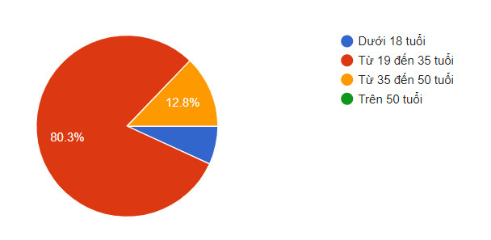
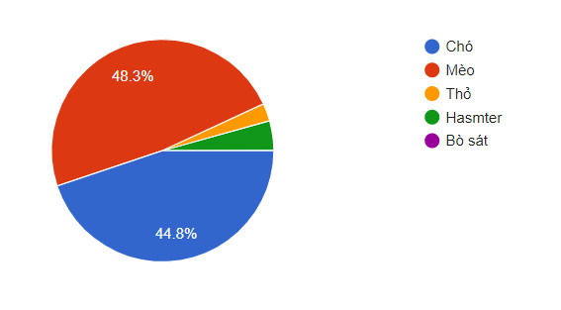
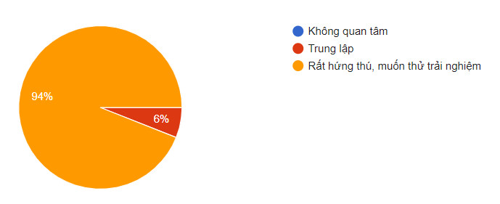
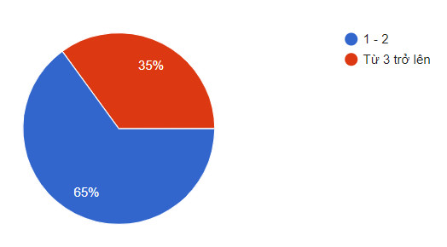
Survey Result
Độ tuổi khảo sát
Loài khảo sát
Quan điểm về ứng dụng kết nối thú cưng
Số lượng thú cưng
Notes:
Chốt các điểm về app: độ tuổi -> đối tượng hướng đến loài khảo sát -> loài đa số sẽ được tập trung hơn
blabla

Slide 8
II. Project Management

Slide 9
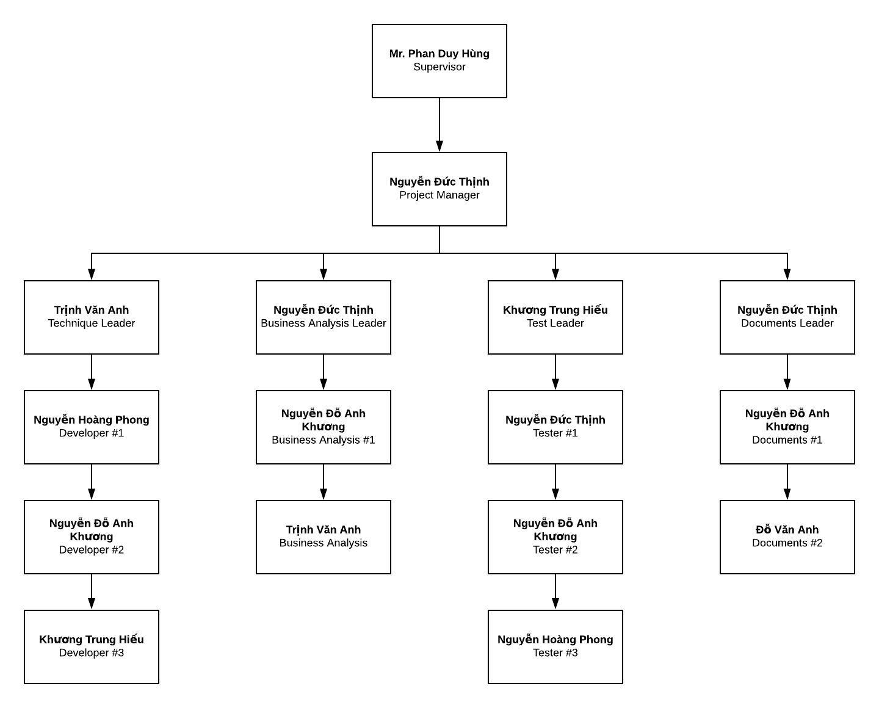
Role & Responsibilities

Slide 10
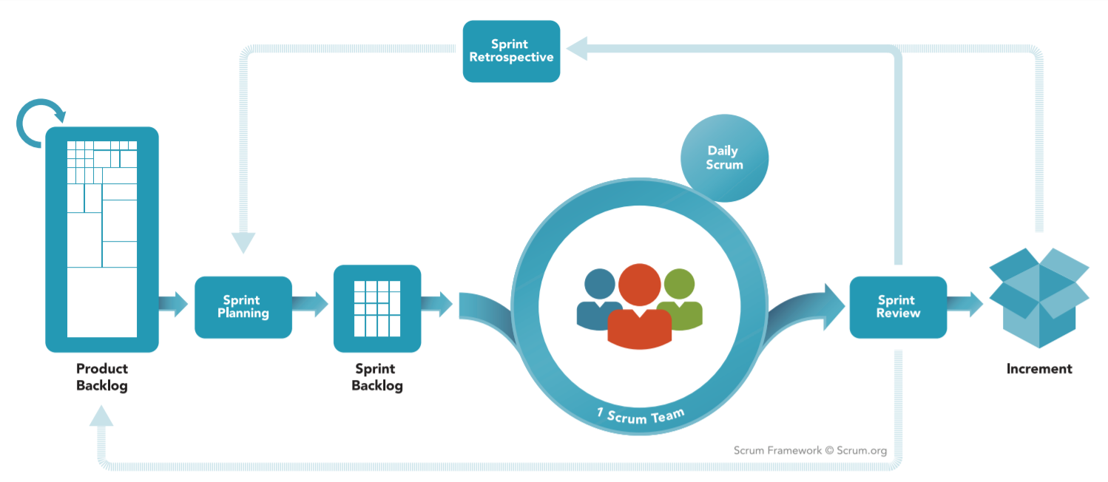
Software Process Model
Notes:
Tìm hiểu về mô hình này

Slide 11
Sprint
Sprint 1
01-07-2020 to 31-07-2020
Build main application function
Dating
Chatting
Sprint 2
31-07-2020 to 25-08-2020
Build other application function
Management User
Management Pet Matching
Sprint 1
25-08-2020 to 08-09-2020
Build web management
Management account, breeds and feedback or report

Slide 12





Techniques

Slide 13












Tools
Development
Testing
Storage
Communication
Document

Slide 14
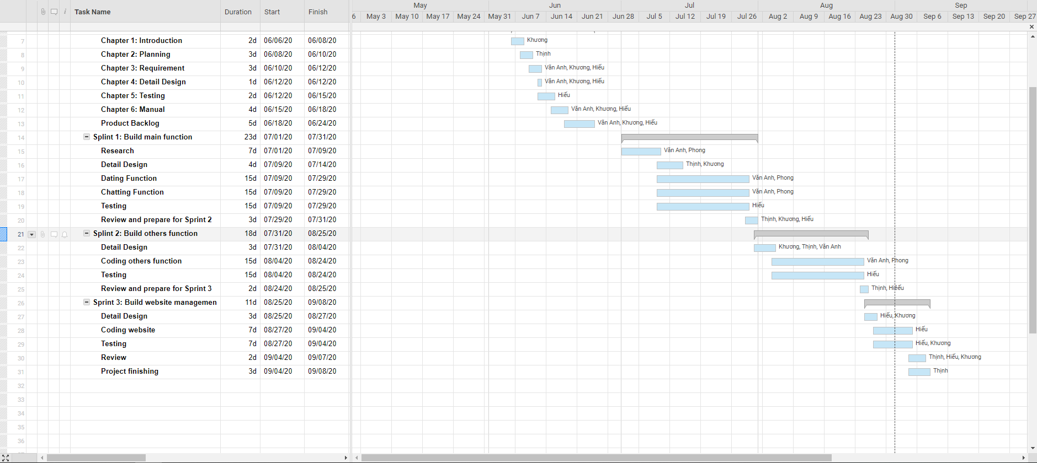
Project Management Plan

Slide 15





Communication Management
Working time
Daily meeting
1-2h/day
Online
Weekly Meeting
Weekly working
Monday
Daily

Slide 16
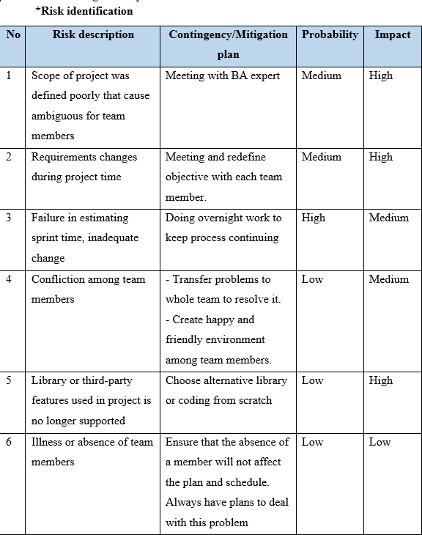
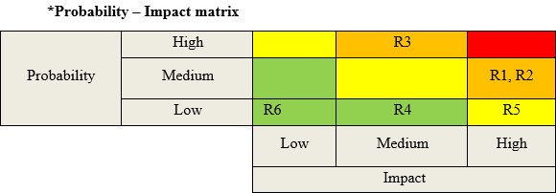
Risk Management

Slide 17
III. Software Requirement

Slide 18
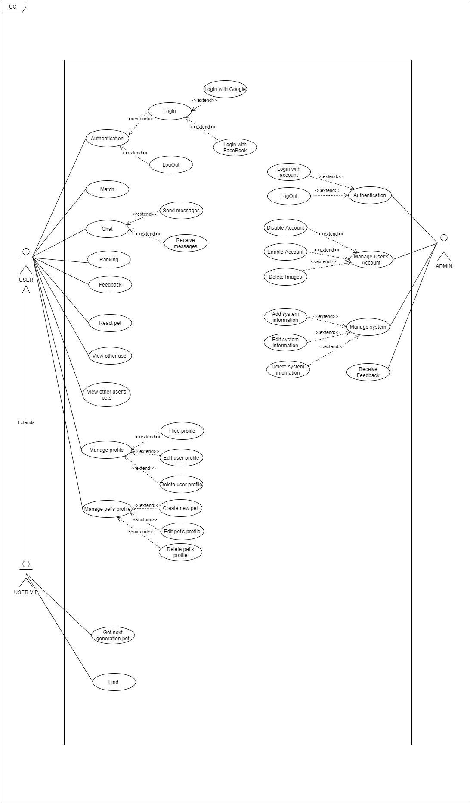
Use Case

Slide 19
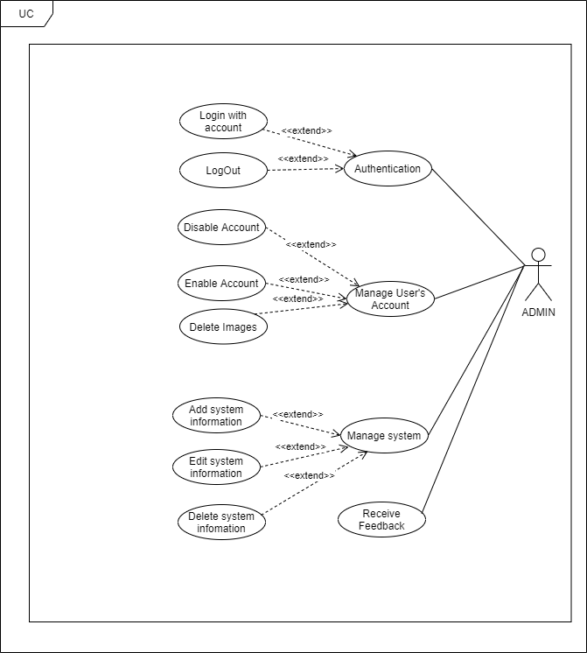
Use Case Diagram - Admin

Slide 20
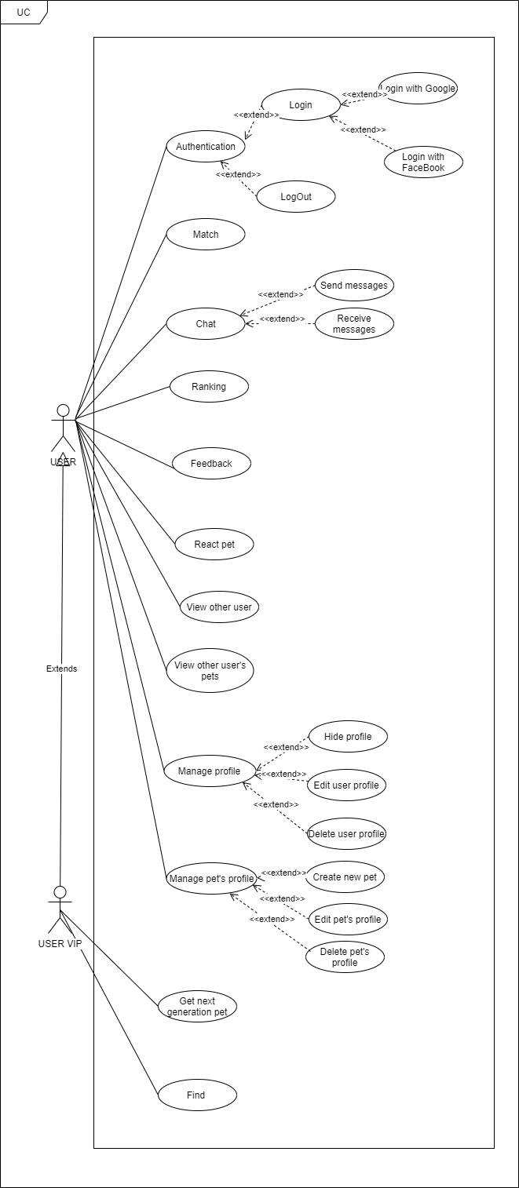
Use Case Diagram - User

Slide 21



Non-functional Requirements
Usability
Availability
Security

Slide 22
IV. Software Design

Slide 23
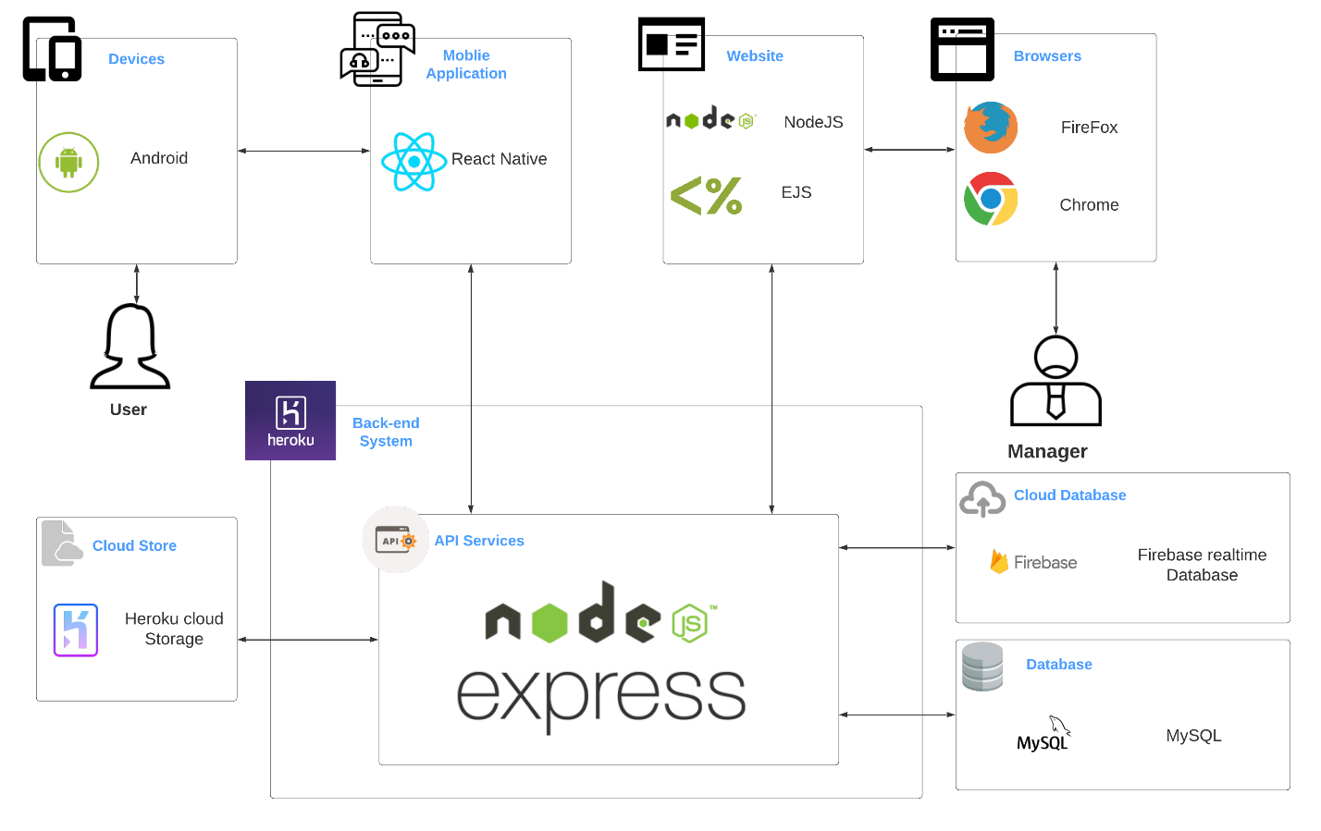
Overview of System Architecture

Slide 24
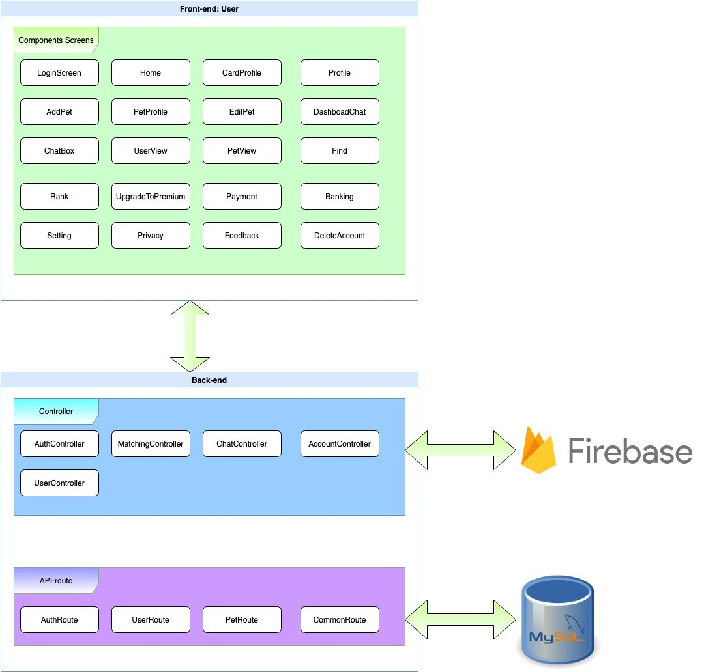
Custom MVC Design

Slide 25
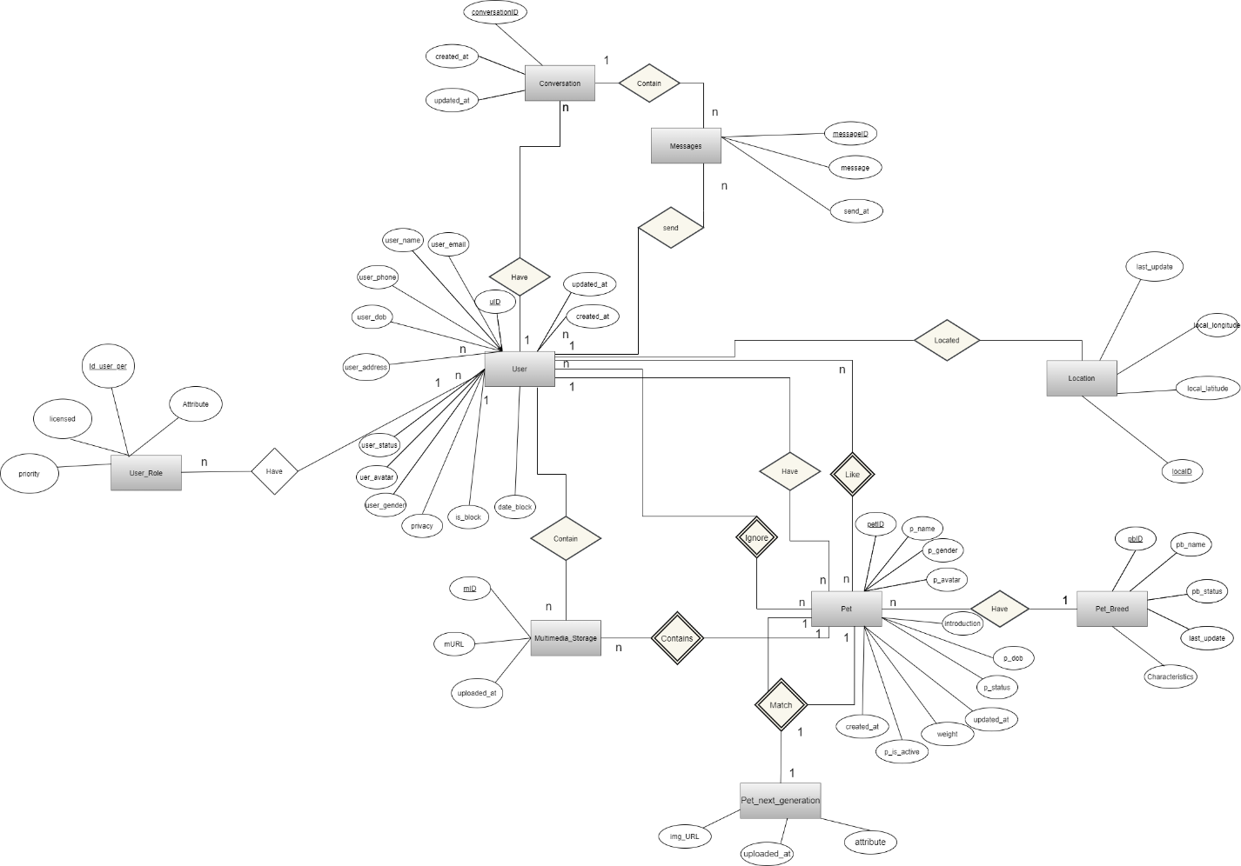
Entity Relationship Diagram

Slide 26
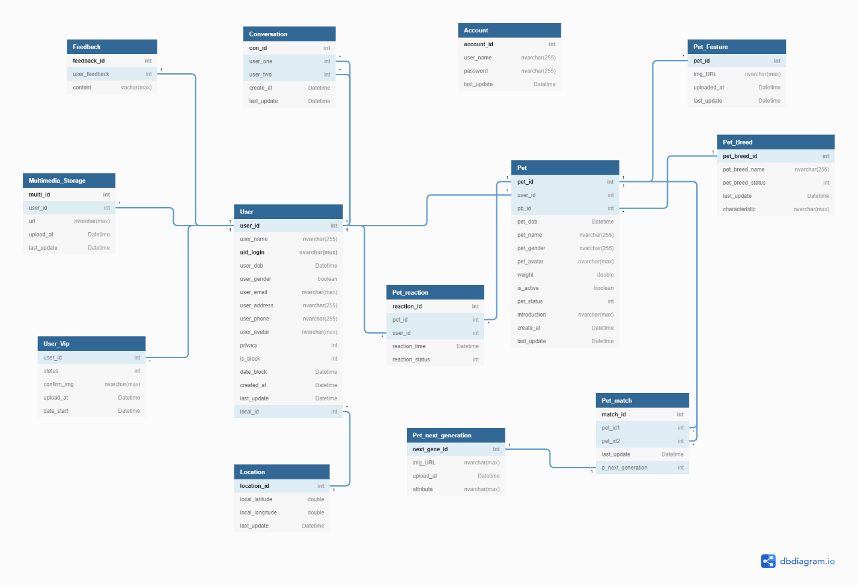
Database Design

Slide 27
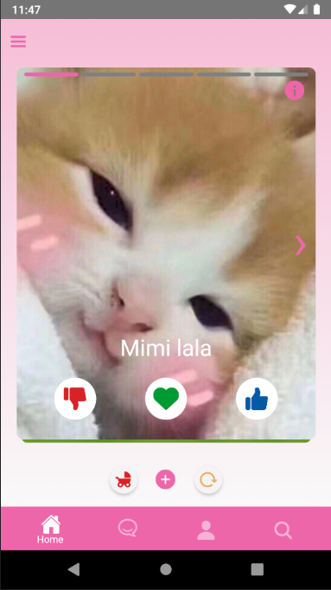
Matching

Slide 28
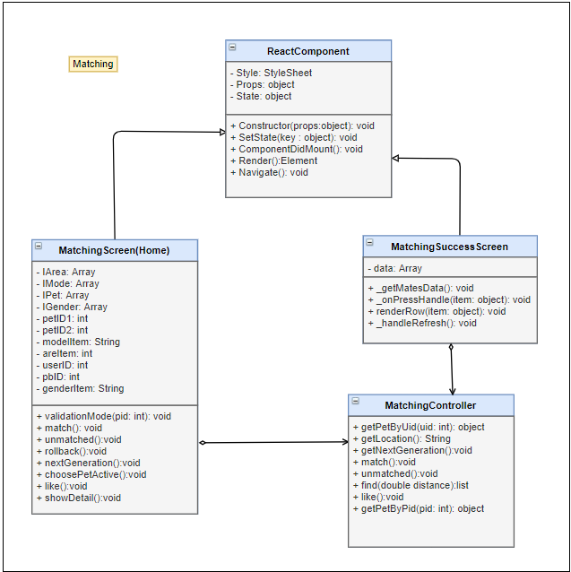
Matching class diagram

Slide 29
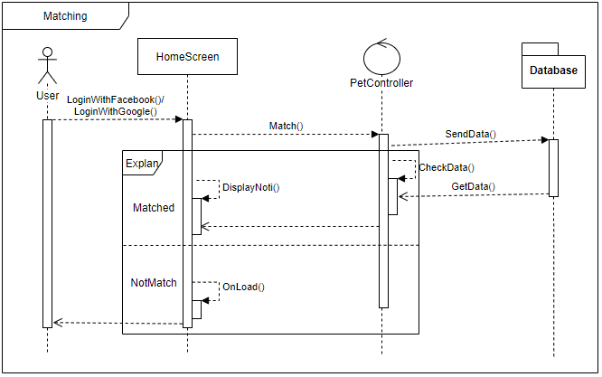
Matching Sequence diagram

Slide 30
V. Software Testing

Slide 31
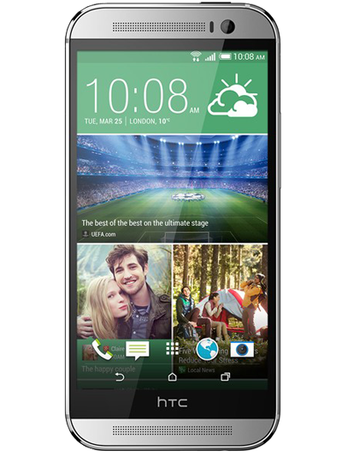
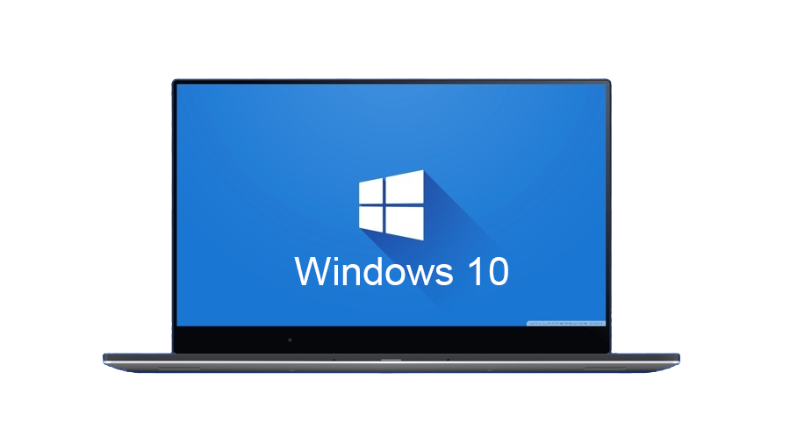
Test Environments
Android 7.0
WINDOWS 10

Slide 32
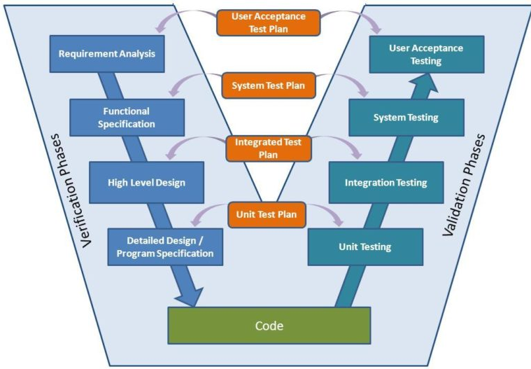
Test Model

Slide 33
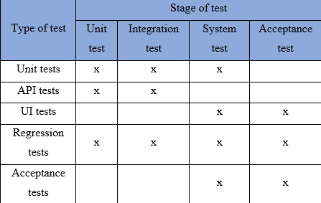
Test Stage

Slide 34
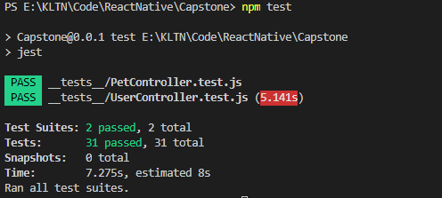
Test Stage

Slide 35
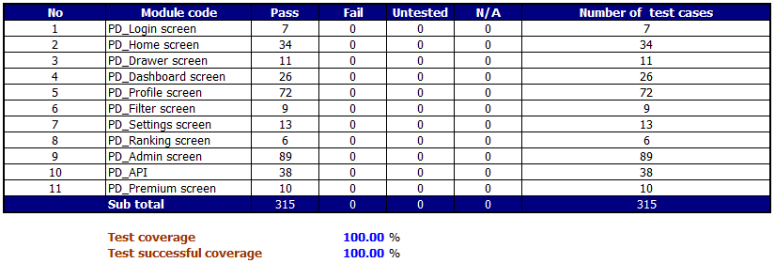
System Test
Number test cases : 315
Pass : 315
Fail : 0

Slide 36
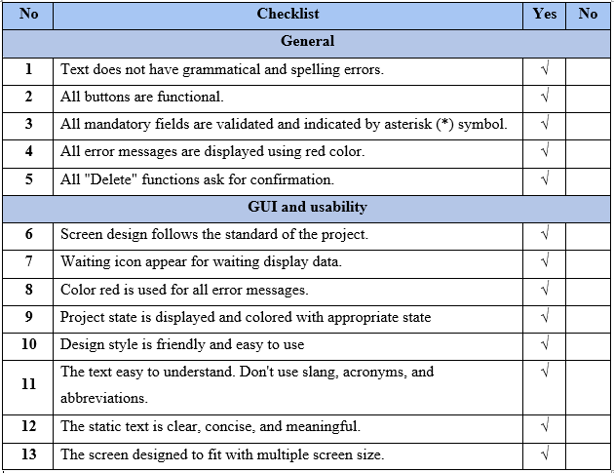
Acceptance Test

Slide 37
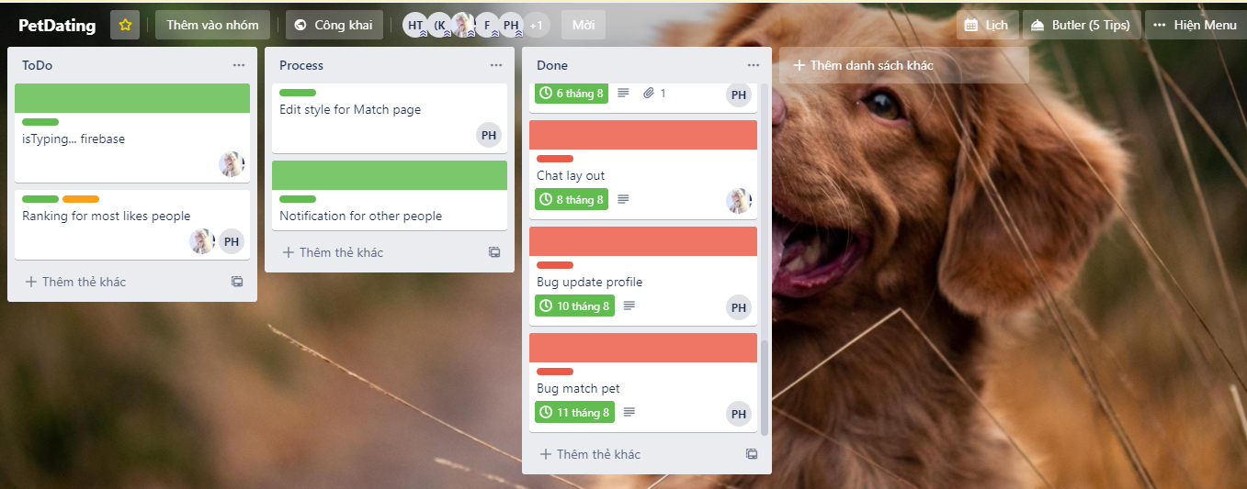
Defect Log

Slide 38
VI. Demo & QA

Slide 39
THANKS & BEST REGARDS!

